Slide 1
PROYECTO DE LEY
PROMOCION Y DESARROLLO
PARA LA PRODUCCION Y
CONSUMO DE
BIOCOMBUSTIBLES
Y BIOENERGIA

Slide 2
LEY
CAMBIO CLIMÁTICO y CALENTAMIENTO GLOBAL
TRANSICIÓN Y TRANSFORMACIÓN ENERGÉTICA
DESARROLLO SUSTENTABLE
BIOECONOMÍA

Slide 3
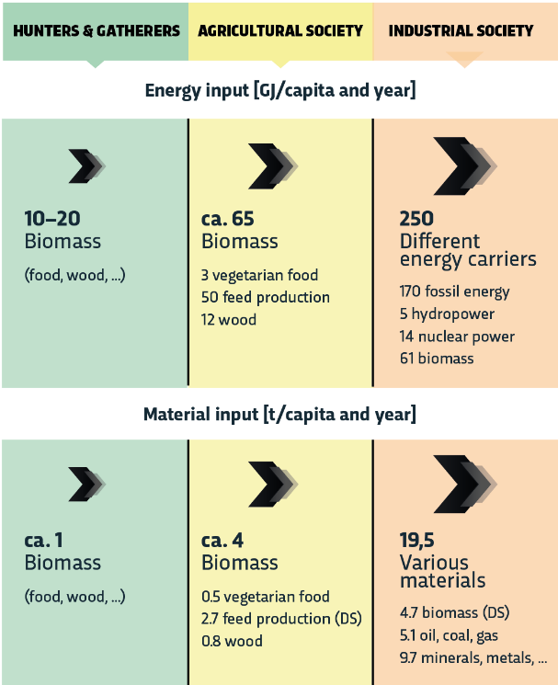
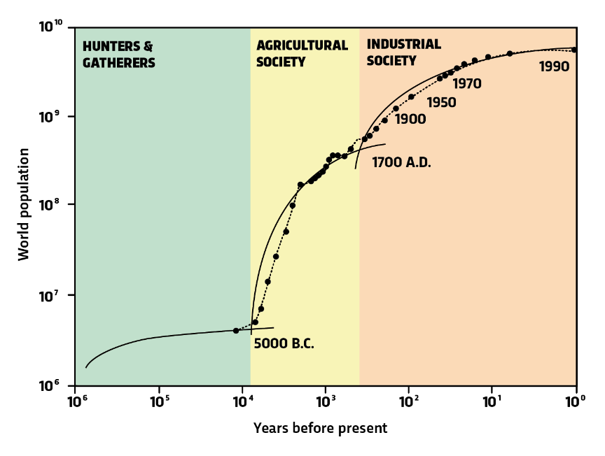
CAMBIO CLIMÁTICO Y CALENTAMIENTO GLOBAL
CONCENTRACIÓN DE CO₂ ATMOSFÉRICO
Concentración atmosférica media mundial a largo plazo de dióxido de carbono (CO₂) medida en partes por millón (ppm). Las tendencias a largo plazo en las concentraciones de CO₂. Se pueden medir en alta resolución utilizando muestras de aire preservadas de núcleos de hielo.
FUENTE Global Change Data Lab

Slide 4
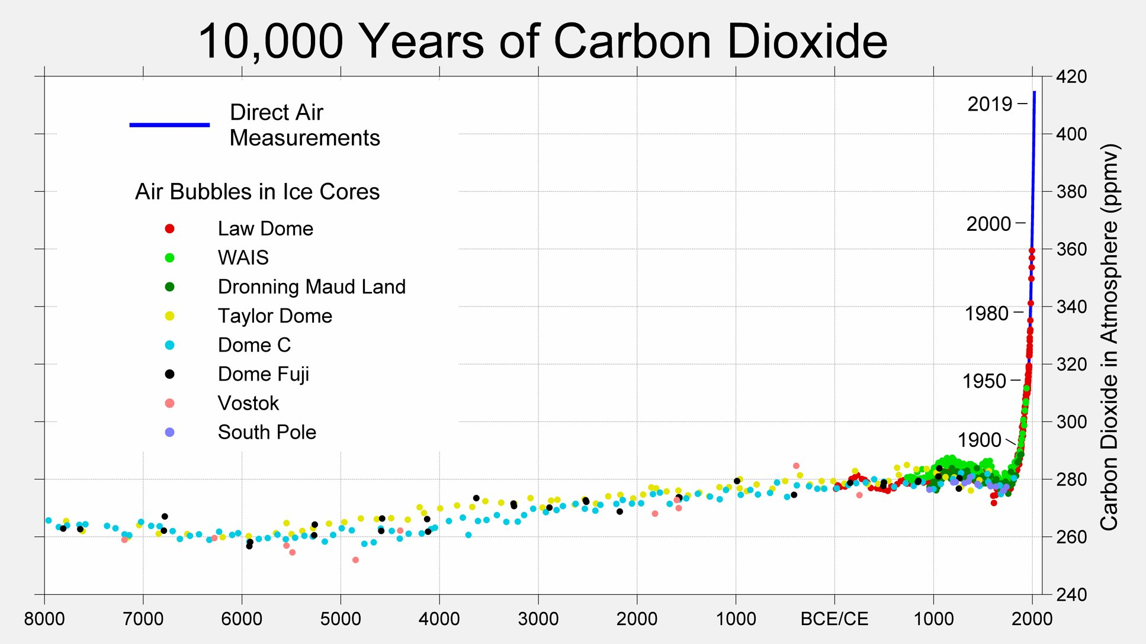
EVOLUCIÓN DEL CARBONO EN LA ATMOSFERA
CO2
(ppm)
AÑOS

Slide 5
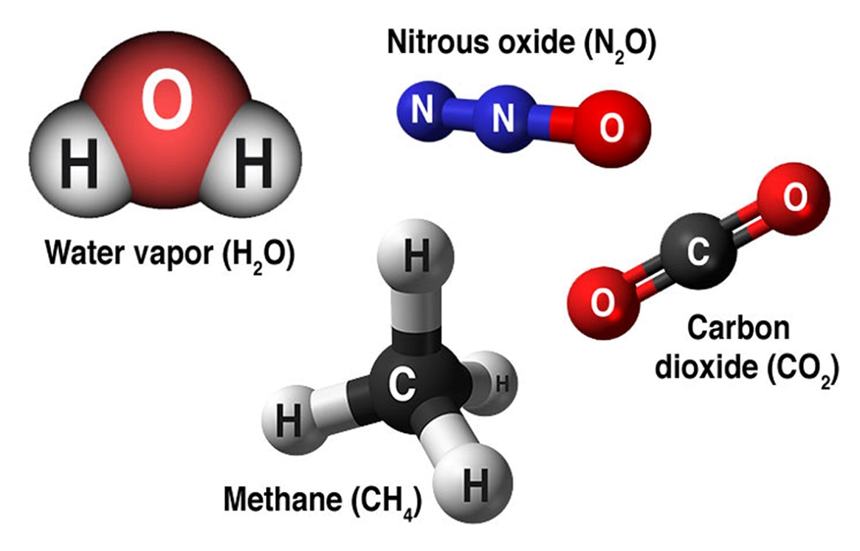
BIOMASA Y GASES DE EFECTO INVERNADERO
Óxido Nitroso (N O)
2
Vapor de Agua (H O)
Dióxido de Carbono (CO )
2
2
Metano (CH )
4
NASA Global Climate Change Vital Signs of the Planet
https://climate.nasa.gov/causes/
Notes:
Titulo: grafico a lo largo de la historia de los gases efecto invernadero

Slide 6
BIOMASA Y GASES DE EFECTO INVERNADERO
AUTÓTROFOS son organismos productores (producen su propio alimento)
HETERÓTROFOS son consumidores (no producen lo que consumen).
Los HETERÓTROFOS necesitan energía química - Los AUTÓTROFOS necesitan energía lumínica y química.
CO2
ENERGÍA
LUZ
6CO₂ + 6H ₂O C₆ H₁₂ O₆ + 6O₂
CLOROFILA
CO₂: Dióxido de Carbono; H₂O: Agua; C₆ H₁₂ O₆: Glucosa
ENERGÍA QUÍMICA
BIOMASA
CO2
ENERGÍA
Notes:
Titulo: grafico a lo largo de la historia de los gases efecto invernadero

Slide 7
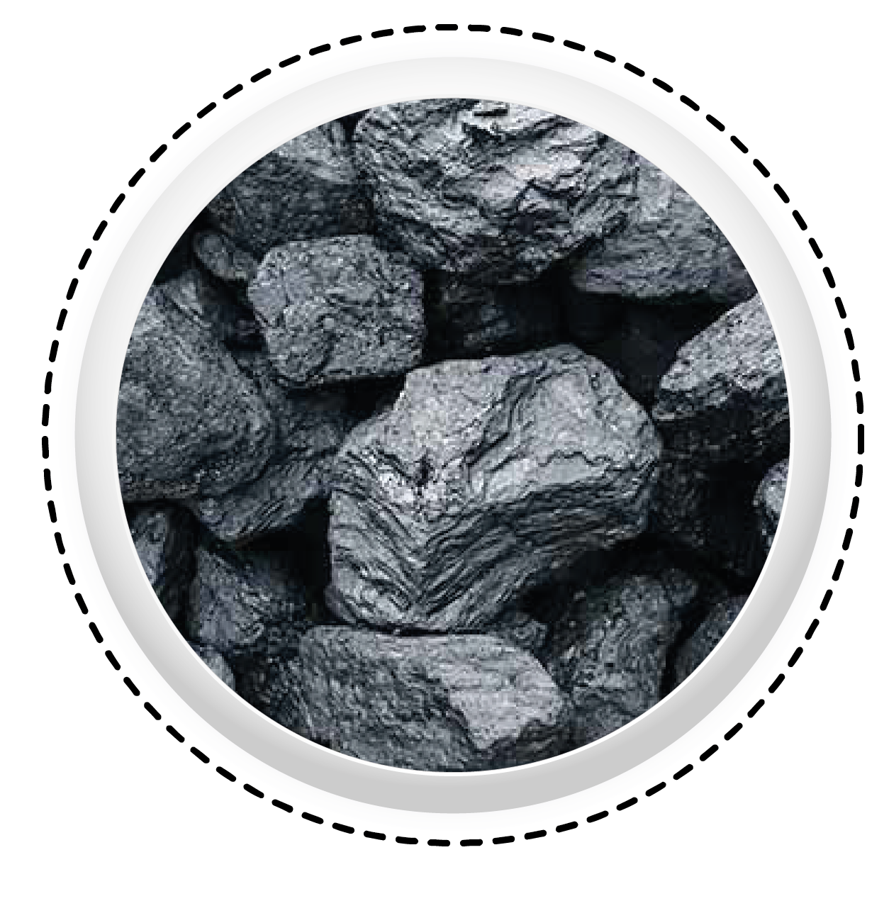
COMBUSTIBLES FÓSILES Y RENOVABLES
Es aquel que procede de la BIOMASA producida en eras pasadas, que ha sufrido enterramiento y tras él, procesos de transformación, por aumento de presión y temperatura, hasta la formación de sustancias de gran contenido energético, como el CARBÓN, el PETRÓLEO, o el GAS NATURAL. Al no ser energía renovable, no se considera como energía de la biomasa​.
La mayor parte de la ENERGÍA EMPLEADA ACTUALMENTE en el mundo proviene de los COMBUSTIBLES FÓSILES. Se utilizan para combustible de motores, para la generación de electricidad, para climatización de ambientes, para cocinar, etc.

Slide 8
EMISIONES TOTALES ANUALES DE CO₂
POR REGIÓN DEL MUNDO
Mide las emisiones de CO₂ de los combustibles fósiles y la producción de cemento únicamente; no se incluye el cambio de uso de la tierra.
FUENTE Global Change Data Lab

Slide 9
EMISIONES DE CO₂ PER CÁPITA
Emisiones de dióxido de Carbono (CO₂ ) derivadas de la quema de combustibles fósiles para la producción de energía y cemento. El cambio de uso del suelo no está incluido.
FUENTE Global Change Data Lab

Slide 10
EFECTO INVERNADERO

Slide 11
ANOMALÍA DE TEMPERATURA MEDIA GLOBAL
Anomalía de la temperatura media mundial de la tierra y el mar en relación con la temperatura media de 1961 – 1990.
FUENTE Global Change Data Lab

Slide 12
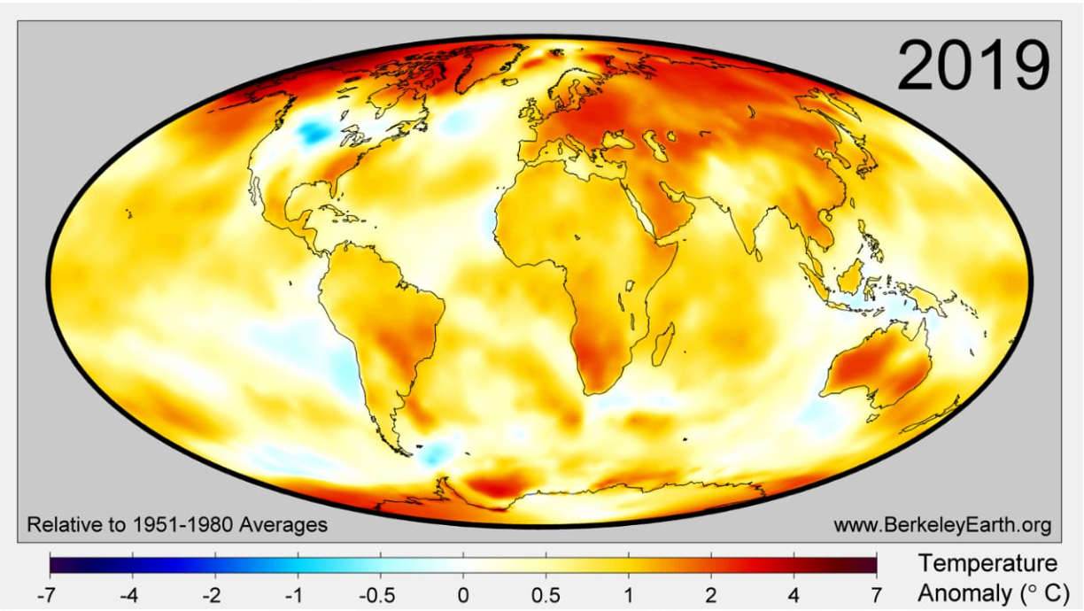

Slide 13
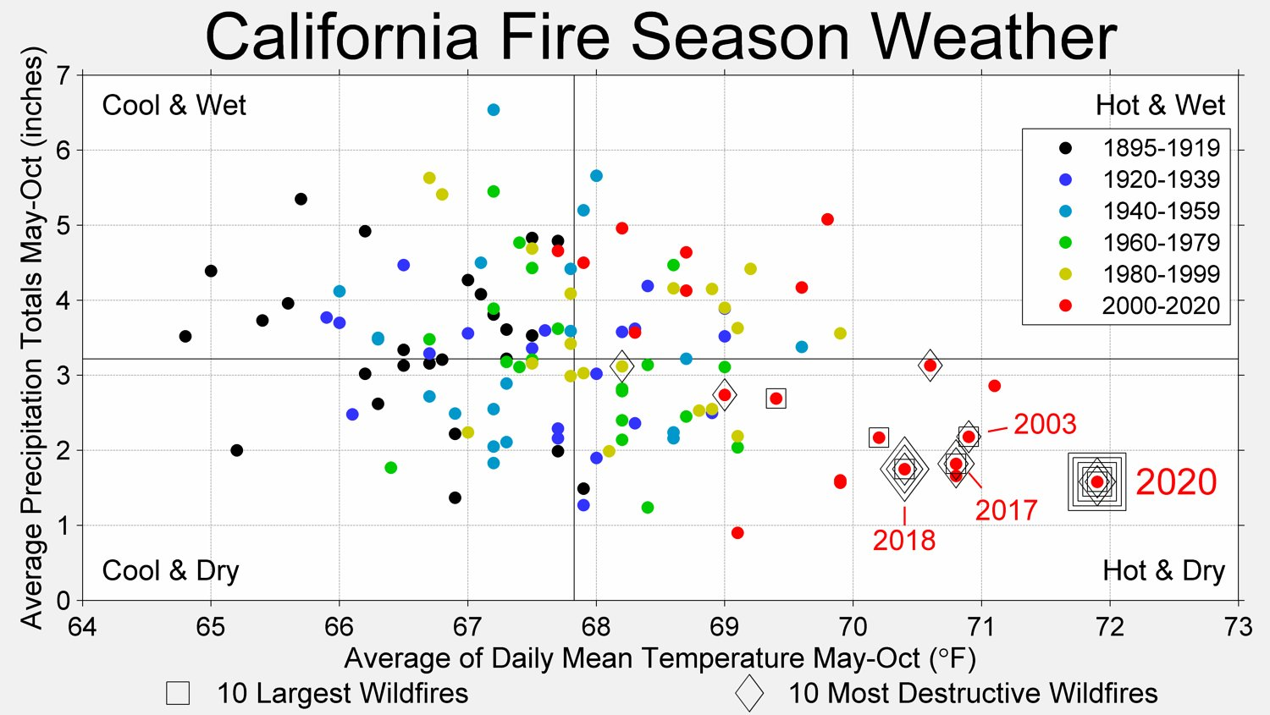
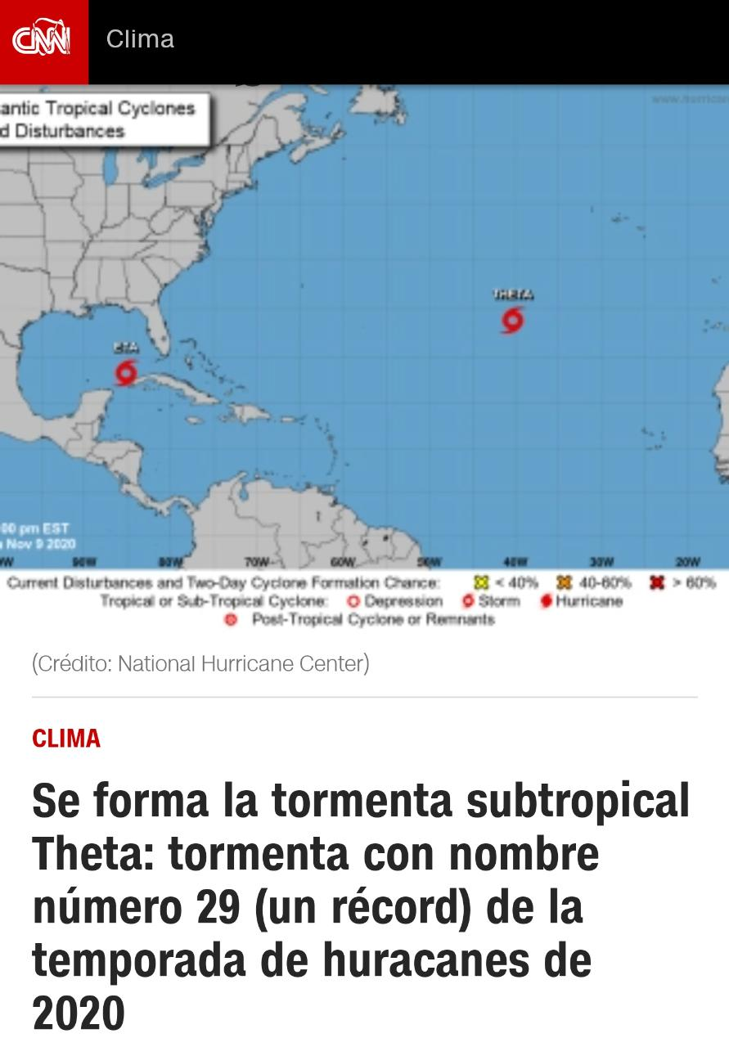
CONSECUENCIAS CALENTAMIENTO GLOBAL

Slide 14
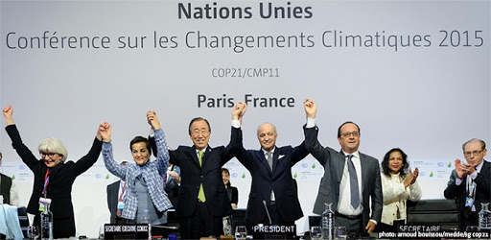
CAMBIO CLIMÁTICO
AÑO 2015
ONU Objetivos de
Desarrollo
Sostenible
ACUERDO
DE PARÍS
Diciembre 2015
LEY 27.270 Acuerdo de París - Septiembre 2016
LEY 27.520 PM AyM CCG - Diciembre 2019
TRANSICIÓN Y TRANSFORMACIÓN ENERGÉTICA

Slide 15
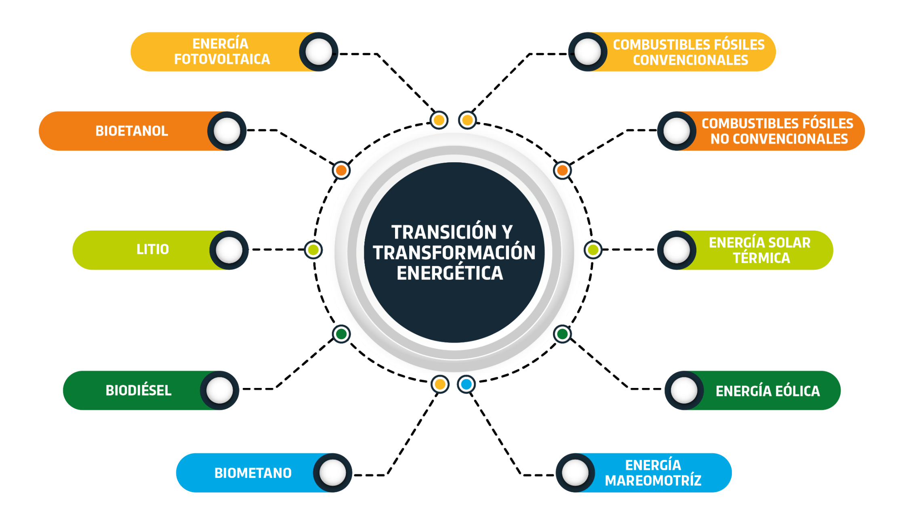
TRANSICIÓN Y TRANSFORMACIÓN ENERGÉTICA
ARGENTINA/CÓRDOBA: OPORTUNIDADES

Slide 16
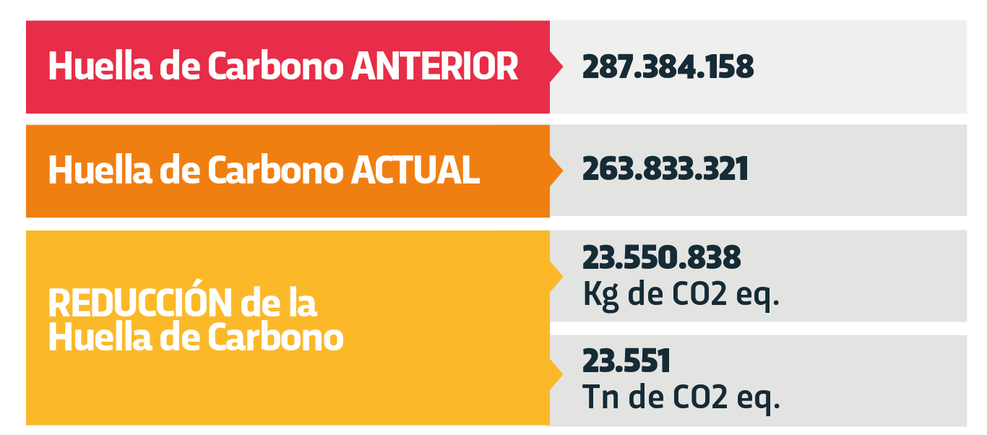
CÓRDOBA
PROGRAMA CONECTAR GAS INDUSTRIA
A través de el Programa Conectar Gas Industrias actualmente hay 81 CONECTADOS entre Empresas Industriales y Estaciones de GNC en toda la provincia de Córdoba.

Slide 17
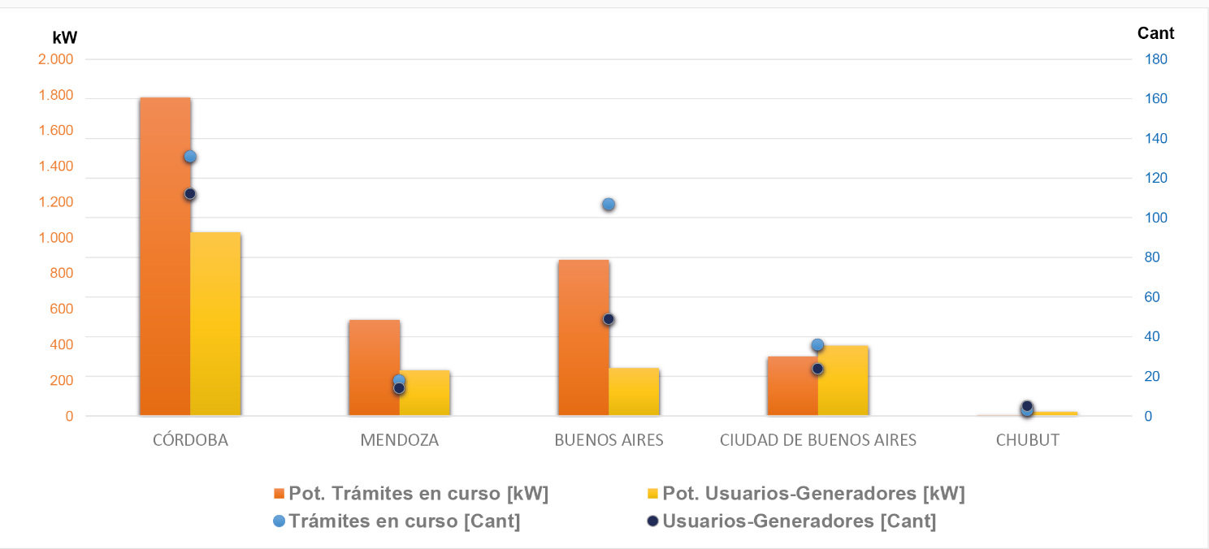
CÓRDOBA
PROGRAMA DE GENERACIÓN DISTRIBUÍDA
Evolución por potencia [kW]
Actualmente existen 1.971 kW instalados y conectados a la red mediante un medidor bidireccional. A su vez 3.539 kW de Potencia Reservada por el distribuidor, de los cuales 499 kW están a la espera de la conexión del medidor.
Nota: A partir del presente reporte, las Reservas de Potencia Aprobadas serán informadas sin incluir a los Usuarios-Generadores.
Trámites por Cantidad y Potencia [kW]
500 Tn CO2 Eq
750 Tn CO2 Eq
Secretaría de Energía de la Nación Reportes de Avance Implementación de la ley 27.424

Slide 18
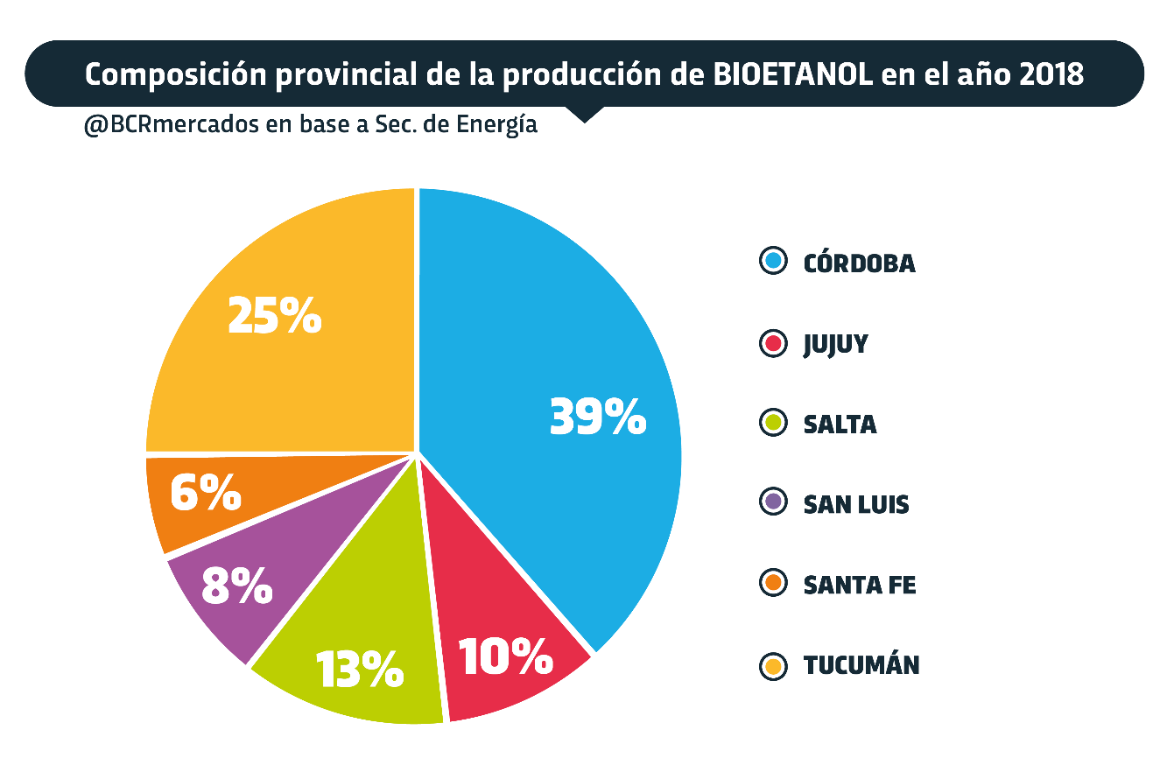
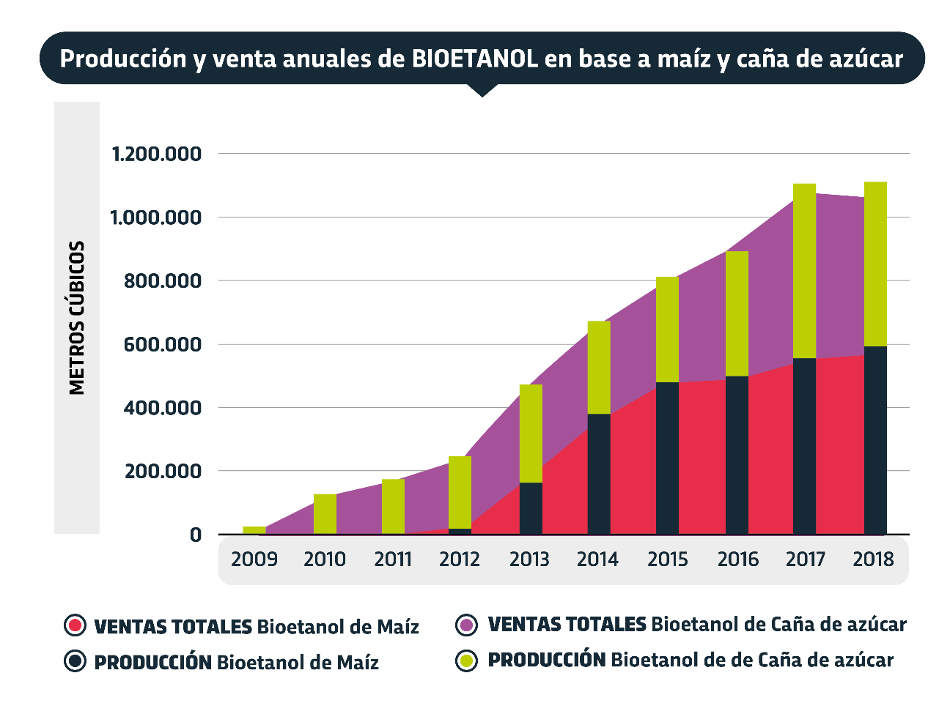
CÓRDOBA
PRODUCCIÓN DE BIOETANOL EN ARGENTINA
Y EN CÓRDOBA

Slide 19
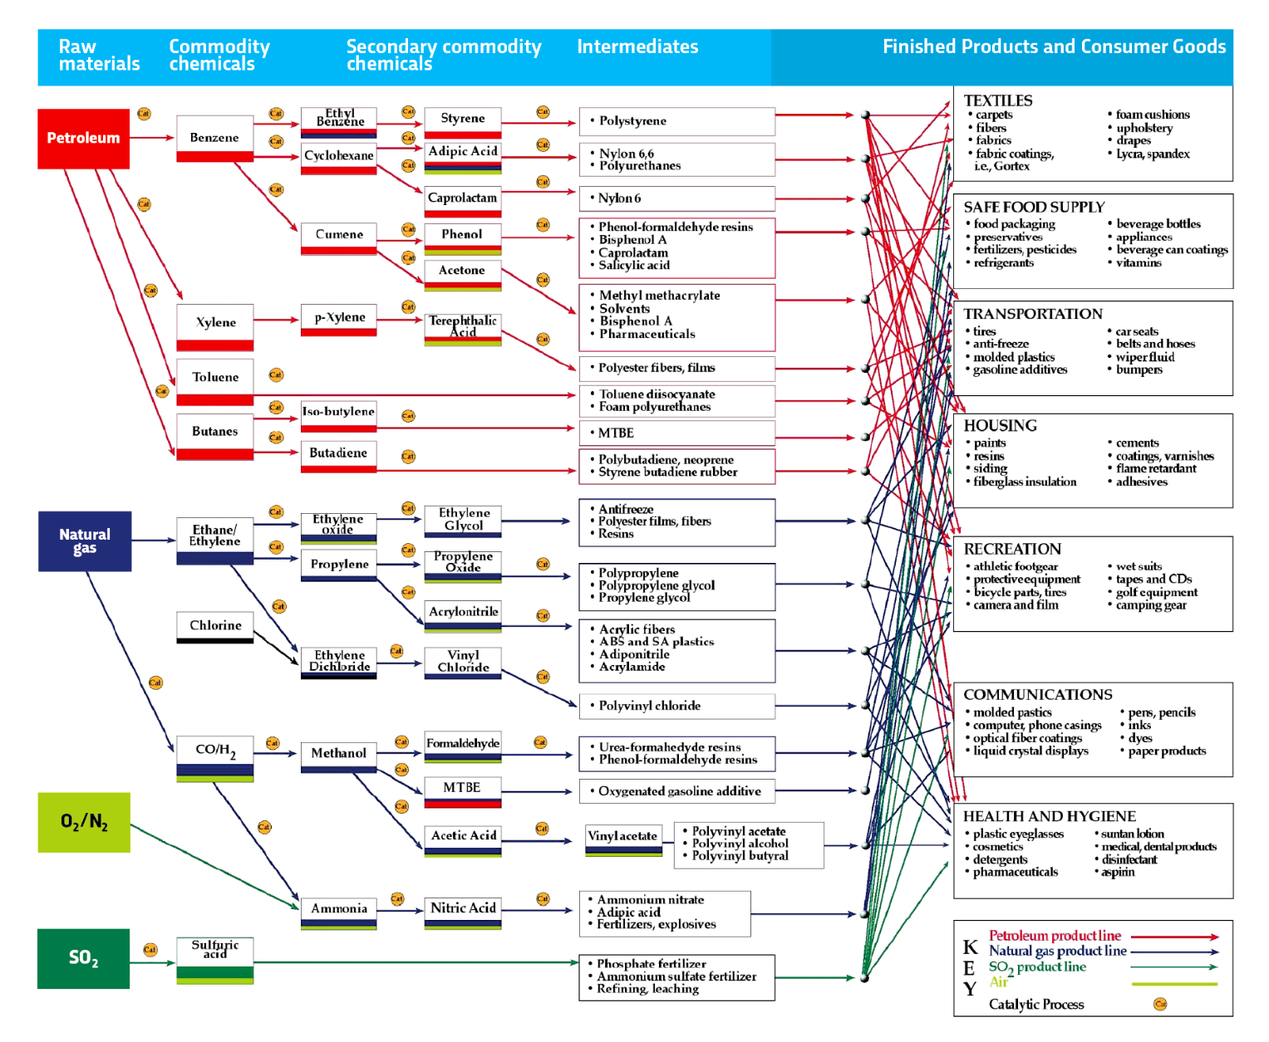
DIAGRAMA DE FLUJO PARA PRODUCTOS A PARTIR DE MATERIAS PRIMAS A BASE DE PETRÓLEO
R
E
F
I
N
E
R
I
A

Slide 20
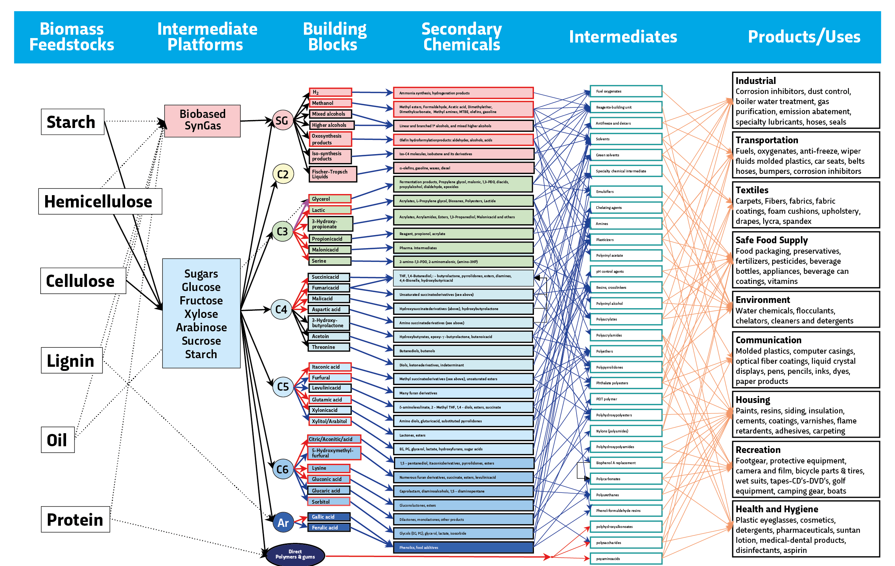
MODELO ANÁLOGO DE UN DIAGRAMA DE FLUJO DE PRODUCTOS BIO-MASICOS
B
I
O
R
E
F
I
N
E
R
I
A

Slide 21
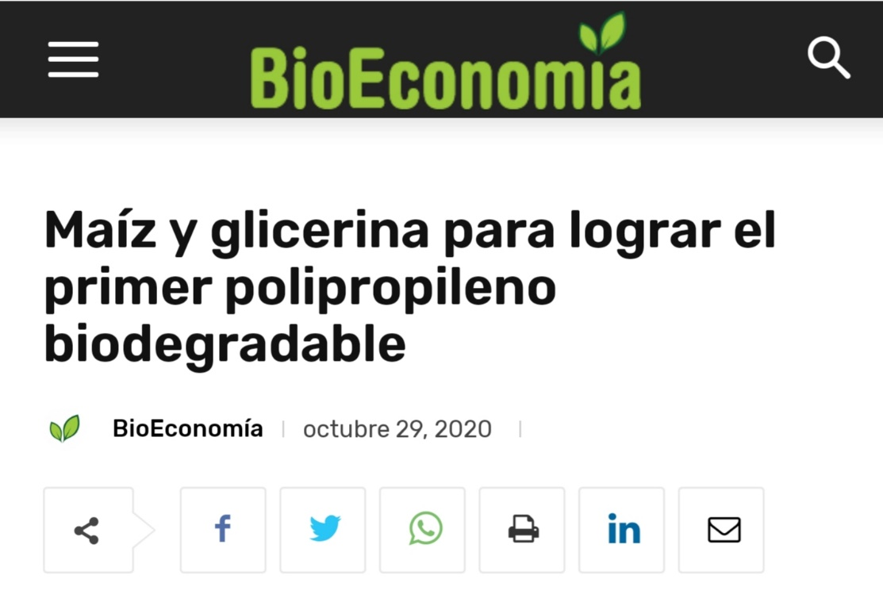
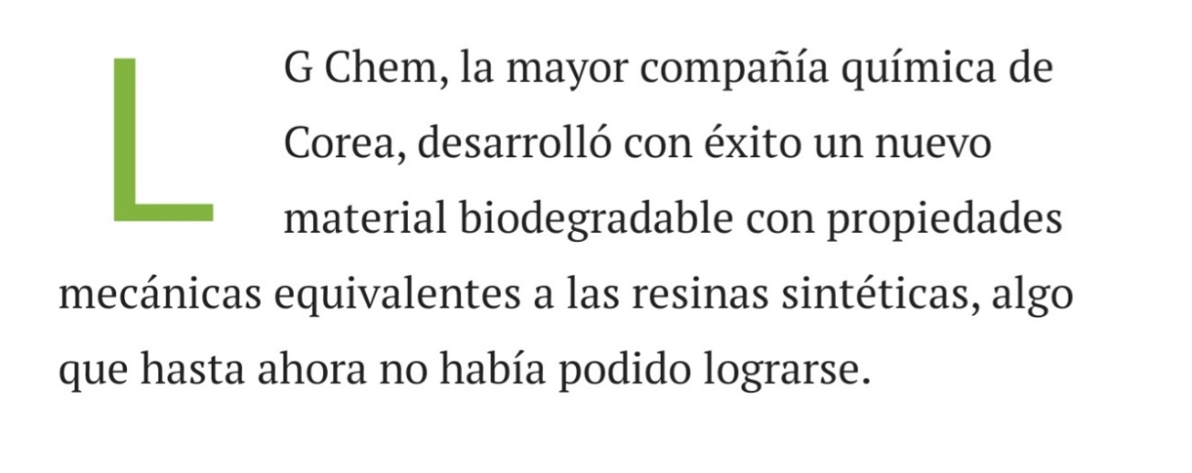
MODELO ANÁLOGO DE UN DIAGRAMA DE FLUJO DE PRODUCTOS BIOMASICOS

Slide 22
PILARES
1
CC y Transición/Transformación Energética - Sustentabilidad -
Acuerdos Internacionales -
Barreras comerciales y de salud
2
Políticas de Estado - Asociación Público Privado – Consensos -
Federalismo - Economías Regionales
3
BioEconomía - Transformación - BioMasa – BioEnergía
Biocombustible
Bio Refinerías
Bio Materiales
Nuevo Modelo de
Industrialización

Slide 23
Bio Economía del Conocimiento - Competencia de Sistemas Educativos - Tecnológicos - Innovación
Generación Empleo Sustentables de Arraigo
Solución Pasivos Ambientales
Residuos
Subproductos / Biomasa Producida y Residual
Mayor agregado valor en origen – Huella Ambiental / Sanidad
Nueva Revolución Industrial Comunicaciones (TIC) – Energía – Transporte
Sustitución de importaciones
Mayores Exportaciones con Valor Agregado
Modelo de Desarrollo con Tecnologías No Dependientes de Know-How Exterior
PILARES

Slide 24
ENTIDADES PARTICIPANTES

Slide 25
ESTRUCTURA DEL PROYECTO
DECLARACIÓN DE INTERÉS: “PROMOCIÓN Y DESARROLLO PARA LA PRODUCCIÓN Y CONSUMO DE BIOCOMBUSTIBLES Y BIOENERGÍA”.
OBJETIVOS de la Política Provincial.
ALCANCES. Sector Público. Transporte Público de Pasajeros. Sector Privado. Generación de energía eléctrica y BioGas. Investigación. Desarrollo científico-tecnológico e Innovación. Educación y Difusión.
PROGRAMAS de fomento, incentivos, exenciones y beneficios fiscales.
Consejo Consultivo y Autoridad de Aplicación.

Slide 26
OBJETIVOS GENERALES
DESARROLLAR en nuestra provincia una POLÍTICA DE ESTADO, alineada con los diferentes acuerdos, pactos, compromisos y convenciones internacionales a los cuales el Estado Argentino adhirió, para consolidar el proceso de TRANSICIÓN ENERGÉTICA y MIGRAR por lo tanto ordenadamente de una economía basada en combustibles fósiles a una economía sustentada en fuentes de ENERGÍA RENOVABLE, disminuyendo así la emisión de gases efecto invernadero.
Propiciar y fomentar el desarrollo de la BIOECONOMÍA y la ECONOMIA CIRCULAR en todos sus diferentes aspectos, transformando integralmente la biomasa producida y generada en nuestra provincia, agregando de esta manera valor en origen a nuestra producción primaria, industrializando los procesos y cadenas de valor de biomateriales, generando empleo de “arraigo” y sustentable, resolviendo pasivos ambientales y apostando a la innovación tecnológica e investigación asociadas a la bioeconomía del conocimiento

Slide 27
OBJETIVOS ESPECÍFICOS
Fomentar, promocionar e incentivar la PRODUCCION de Biocombustibles (BIOETANOL, BIODIESEL Y BIOGAS), y la transformación sustentable y sostenible de la Biomasa y sus derivados (biofertilizantes, biomateriales, biofármacos, bioinsumos, bioenergías , etc.), promoviendo procesos productivos que impacten de forma positiva en el desarrollo socio-económico regional.
Promover el CONSUMO y reemplazo progresivo de combustibles fósiles mediante el autoconsumo y el consumo preferencial de biocombustibles, tendiendo a la masividad de su uso en las actividades productivas, transporte, flota y obra pública, generación de energía y otros que se consideren convenientes para favorecer la diversificación, ampliación y sostenibilidad de la matriz energética provincial y nacional.

Slide 28
ALCANCES
Flotas del sector público provincial y de los municipios y comunas que adhieran a la presente ley.
Todas las actividades industriales, mineras, de servicios, comerciales, agro-industriales y ganaderas.
Todas las contrataciones de bienes, servicios y de obras públicas; los espectáculos públicos.
Las actividades vinculadas a la recolección de residuos urbanos, peligrosos, etc.
Servicio de transporte público de pasajeros urbano e interurbano; transporte escolar; servicios de taxis y remises; transporte de cargas en general.
Generación de energía eléctrica, en módulos de potencia o generación distribuida.
Las empresas de logística, encomiendas y correos.
Biogás como gas envasado y en redes de distribución gasífera.

Slide 29
SECTOR PÚBLICO
OBLIGATORIEDAD en todos los pliegos de contratación de bienes, servicios y obra pública, cláusulas específicas que acuerden beneficios especiales en términos de puntuación y ponderación de ofertas, a aquellos oferentes que acrediten el uso de biocombustibles en los vehículos que integran su flota o la de sus eventuales subcontratistas así como co-productos de los mismos.
Todos los organismos del sector público provincial financiero y no financiero deberán presentar en el término de ciento ochenta (180) días de promulgada la ley un plan de migración de uso de combustibles fósiles a biocombustibles en toda su flota, en un cronograma que incremente progresivamente el nivel de mezcla, así como un plan de modernización y/o renovación de su flota adecuándola a estas exigencias.
TRANSPORTE PÚBLICO DE PASAJEROS
Todos los servicios de transporte público masivo mediante ómnibus en todo el territorio provincial deberán migrar a biocombustibles en toda la flota afectada a sus servicios.
Cronograma y corte establecido por Autoridad de Aplicación
Cronograma y corte de carácter obligatorio para asignación de cualquier subsidio provincial

Slide 30
SECTOR PRIVADO: INDUSTRIALIZACION Y PRODUCCION
Implementar programas específicos de fomento y promoción para actividades productivas y de servicios que garanticen el agregado de valor en origen transformando la biomasa PRODUCIDA en biocombustibles (bioetanol, biodiesel y biogas) y bioenergías, o el aprovechamiento de la biomasa RESIDUAL (residuos y aguas residuales urbanos, restos de poda y aceites vegetales usados, residuos ganaderos y agroindustriales derivados de industrias lácteas, maniseras, del mueble, alimentarias, excedentes agrícolas y residuos forestales, etc.)
GENERACIÓN DE ENERGÍA ELÉCTRICA - BIOGAS
Incentivar y fomentar USO de biocombustibles en toda actividad asociada a la generación eléctrica en la provincia, ya sea en módulos de potencia, como en toda la Generación Distribuida de baja potencia, sea esta comunitaria o no, así como en la generación de energía con autogeneradores o grupos electrógeno
Incentivar y fomentar PRODUCCIÓN y USO del biogás apoyando su uso en todos
los sectores, utilizando la extensa red de GASODUCTOS.

Slide 31
INVESTIGACIÓN, DESARROLLO CIENTÍFICO - TECNOLÓGICO E INNOVACIÓN
Incentivar la investigación, el desarrollo científico-tecnológico y la innovación en todos los aspectos asociados a la producción de biocombustibles en particular, así como a la transformación de la biomasa en general biofertilizantes, bioinsumos, biofármacos, biomateriales, biopolímeros, bioenergías, etc.
EDUCACIÓN Y DIFUSIÓN
Incorporar en los programas educativos formales e informales en sus diferentes niveles, contenidos específicos sobre la necesidad de migrar a fuentes renovables de energía, los beneficios de la bioeconomía y la economía circular, la transición energética y el uso responsable de la energía.

Slide 32
BIOENERGIA = BIOMASA + CONOCIMIENTO
COMPETENCIA ECONOMICA - COMERCIAL INTERNACIONAL =
COMPETENCIA DE SISTEMAS EDUCATIVOS

Slide 33
PROGRAMAS DE FOMENTO, INCENTIVOS, EXENCIONES Y BENEFICIOS FISCALES
Establecer un programa de fomento, incentivos, exenciones, subsidios, beneficios fiscales, etc. a los fines de facilitar y acelerar las inversiones requeridas y alentar el consumo de biocombustibles, bioenergías y bioproductos.
Establecer en cada presupuesto anual un cupo fiscal para atender todas las acciónes de promoción de la presente ley
CONSEJO CONSULTIVO
Crear un CONSEJO CONSULTIVO para fortalecer a través del CONSENSO una política provincial de promoción y desarrollo de biocombustibles y la bioenergía a través del aprovechamiento integral de la biomasa, sobre la base de voluntad política, cooperación, organización, creatividad e innovación para resolver eficientemente necesidades y demandas territoriales, asegurando una economía del bien común basada en el desarrollo humano, energético, productivo, económico y en el respeto ambiental.

Slide 34
ECONOMÍA CIRCULAR
CO2

Slide 35
PROYECTO DE LEY
PROMOCION Y DESARROLLO
PARA LA PRODUCCION
Y CONSUMO DE
BIOCOMBUSTIBLES
Y BIOENERGIA
MUCHAS
GRACIAS

